Slide 1
Temps de partage sur le thème
samedi 20 avril 2024

Slide 2
38
Total des réponses
Date de création: dimanche 24 mars 2024
Réponses complètes: 38

Slide 3
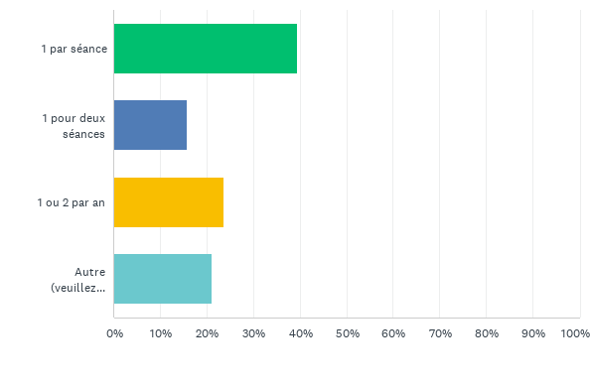
Q1: Combien de thèmes travaillez-vous à l’année ?
Réponses obtenues : 38 Question(s) ignorée(s) : 0

Slide 4
Q1: Autres
Cela dépend des thèmes. Il nous est arrivé d’en travailler un sur 4 séances. Et nous travaillons toujours le thème des Assises en 3 séances
Un thème préparé par un membre est suivi pendant 1 à 2 séances
Plusieurs sous-chapitres par thème : 1 par soirée
Ça dépend, en fonction du thème, on peut y consacrer 1 à 3 séances
Thème des assises
Depends de la richesse du theme et de la richesse de la preparation en general 1pour 2 reunion...
En moyenne, plutôt 1 thème pour trois séances
En moyenne, plutôt 1 thème pour trois séances
Thème des Assises sur plusieurs séances puis un thème par seance

Slide 5
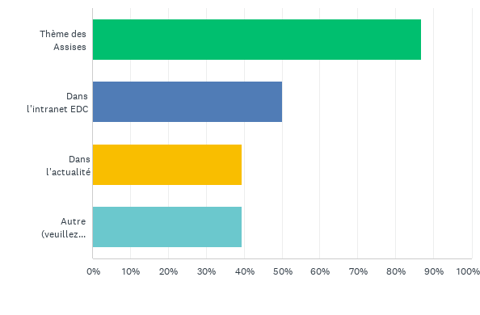
Q2: Où trouvez-vous les thèmes choisis ? (plusieurs réponses possibles)
Réponses obtenues : 38 Question(s) ignorée(s) : 0

Slide 6
Q2: Autres
Proposition equipe
chaque équipier propose des thèmes qui l'intéressent en début d'année
Dans la réalité de nos vies professionnelles
En fonction des propositions des membres
Dans la PSC
Thème choisi en lien avec la vie pro des équipiers.
Revue EDC
Idée apportée par un membre
Sur proposition
Dans les situations que nous rencontrons
Encycliques
Lettre du Saint Père aux entrepreneurs de l’été 2023
Proposition des membres qui préparent
dans nos références
La 1ère séance de septembre, on fait un exercice d'intelligence collective afin de trouver le fil rouge et les différents thèmes de l'année.

Slide 7
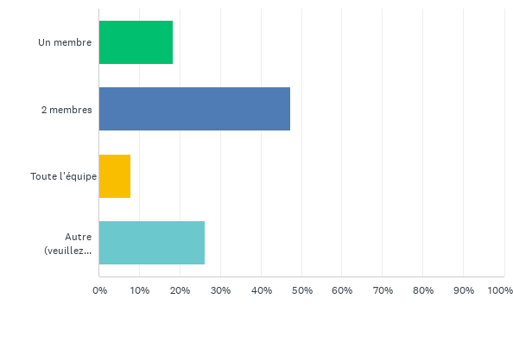
Q3: Pour un thème donné, qui est amené à préparer et à partager ?
Réponses obtenues : 38 Question(s) ignorée(s) : 0

Slide 8
Q3: Autres
Un ou deux membres suivant les sujets
thème préparé par un binôme, envoyé 1 semaine avant la rencontre à toute l'équipe, puis tout de table général le jour de la rencontre
2 membres + le conseiller spirituel
Un membre prépare / toute l'équipe partage
2 préparent puis tout le monde partage
Et le CS
A tour de role
+ c.s.
Préparation préalable par un binôme puis envoi de la préparation à l’équipe avant la réunion
2 membres qui envoient des questions et une synthèse pour préparer avant la réunion

Slide 9
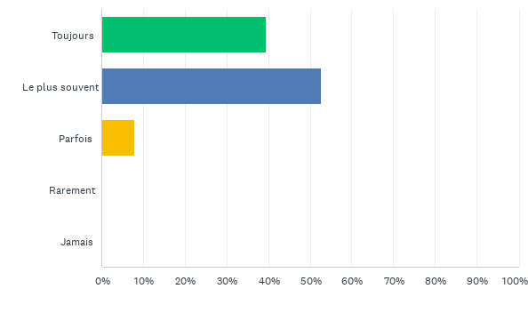
Q4: Les témoignages sont partagés à la première personne (en JE)
Réponses obtenues : 38 Question(s) ignorée(s) : 0

Slide 10
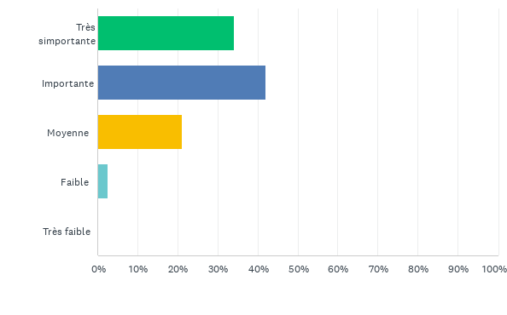
Q5: Vous jugez la place de la PSC et des écritures saintes dans vos temps de partage...
Réponses obtenues : 38 Question(s) ignorée(s) : 0

Slide 11
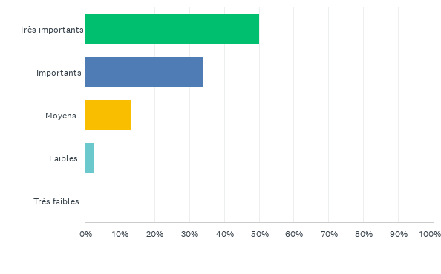
Q6: Les échanges dans l'équipe après le temps de partage sur le thème sont
Réponses obtenues : 38 Question(s) ignorée(s) : 0

Slide 12
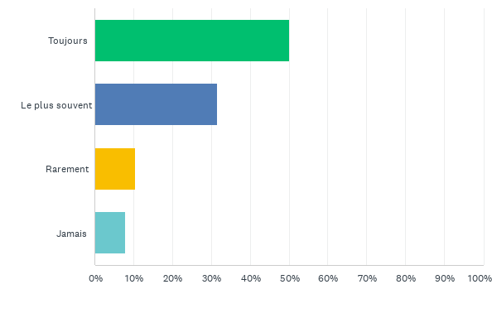
Q7: Le Conseiller Spirituel fait une relecture spirituelle du temps de partage sur le thème
Réponses obtenues : 38 Question(s) ignorée(s) : 0

Slide 13
Q8: Avec le recul, quells sont les avantages et inconvénients de l’approche retenue par votre équipe (1/3)
Réponses obtenues : 31 Question(s) ignorée(s) : 7
Notre formule fonctionne plutôt bien, la plupart des équipiers jouent le jeu et préparent la séance. Personnellement j'apprécierais que le conseiller spirituel soit davantage impliqué dans la préparation, mais nous devons composer avec son emploi du temps chargé et nous avons quand même toujours un éclairage spirituel à l'issue du temps de partage. il est parfois difficile, dans le temps imparti, de couvrir 2 questions de manière assez approfondie et ce peut être un peu frustrant (opinion personnelle, dont je ne sais pas si elle est partagée par tous les membres de l'équipe)
Les équipiers participent tous dans l’année à la préparation de plusieurs thèmes. La préparation de consiste pas à faire un grand exposé mais à éclairer quelques aspects si thèmes par la PSC et la Parole de Dieu et à poser des questions qui viennent interroger personnellement la façon dont nous vivons notre travail. Le conseiller spirituel ne fait pas de relecture spirituelle en fin de réunion, mais il prépare toutes les réunions pour que cette dimension les imprègne en lien avec la PSC et la Parole de Dieu. Il est ensuite comme un autre équipier, avec ce qu’il est comme prêtre. Il faut veiller à ce que chacun participe aux échanges (distribution de la parole) et que l’on reste bien sur le « je » (vigilance indispensable).
Avantages : le thème présenté par le membre nécessite une implication forte dans la préparation / très bons temps de partages / écoute / convivialité - Inconvénients : absence d'aumônier depuis 1 an
Nous avons augmenté la part dédiée à la prière cette année car elle nous semblait auparavant un peu limitée.
Les réunions sont préparées par un membre différent à chaque fois et cela varie les approches. Par contre cela ne favorise pas le travail d’équipe.

Slide 14
Q8: Avec le recul, quells sont les avantages et inconvénients de l’approche retenue par votre équipe (2/3)
Réponses obtenues : 31 Question(s) ignorée(s) : 7
On aurait besoin de parcours clé en main pour accompagner nos échanges
Ce n'est que du bonheur à chaque séance, les équipiers semblent très satisfaits et ils le disent.
La synthèse par notre accompagnateur spirituel permet de vraiment repartir avec 1 ou 2 points essentiels
Implications des differents membres dans la préparation, témoignages en JE et eclairage spirituel
Pas assez de préparation à deux et avec le CS
Parfois du mal à couper court aux partages lors du tour de table qui réduit le temps consacré au thème
A condition que le support du thème ait été partagé avant la réunion permet un échange riche. Les échanges sont riches, dans le respect et l'écoute. Il est parfois difficile de trouver de nouveaux sujets qui soient vraiment à la croisée de nos vies professionnelles et convictions religieuses
De bons apports interpersonnels mais prend-on du recul pour autant ?
Chaque membre est appelé à témoigner par rapport au thème retenu. ll n’y a peut-être pas assez de place à la priere
Trop de temps sur le tour de table un côté entre soit trop prononcé
Les échanges peuvent prendre plus de temps que prévu mais en général nous terminons à l’heure. Cette année nous avons décidé de traiter le même thème 2 fois de suite par 2 binômes différents
Fraternité dans le partage sur un même thème - témoignage en je. Difficultés de pouvoir faire un témoignage inspirant et neuf à chaque année
Un temps d’échanges très apprécié car les membres sont demandeurs.

Slide 15
Q8: Avec le recul, quells sont les avantages et inconvénients de l’approche retenue par votre équipe (3/3)
Réponses obtenues : 31 Question(s) ignorée(s) : 7
Nous cherchons à construire nos échanges sur les 3 piliers et nous en sommes tous garants. Nous prenons le temps avec les nouveaux membres d’en expliquer la démarche
Aucune
Tour de table trop long.
Un seul thème retenu pour l'année: cela permet d'en traiter tous les aspects mais peut conduire à certaines répétitions
En phase avec l idee des EDC
Plutôt satisfaisante bien que nous manquions d’assiduité dans les préparations. Il nous arrive parfois aussi de zapper le thème au profit d’un temps d’échange nécessaire avec un des membres qui a besoin de parler et de partager plus en détail son actualité
Répartition des « tâches »: celui qui reçoit prépare la prière ; deux personnes préparent un thème (soit choisi par toute l’équipe soit par les deux personnes en accord avec le conseiller spirituel); gros avantage du partage
Chacun prend un thème à tour de rôle et envoie de la matière. Mais tout le monde ne prépare pas suffisamment.
Mode agile, echanges tjrs riches. Ecalirage spirituel et psc pourrait etre approfondi
Nous venions de très faible et nous avons beaucoup progressé. Le point de progrès c'est la gestion du temps pour que chacun puisse exprimer de façon claire et synthétique et approfondie
L'idée d'un thème global qui chapeaute les thèmes particuliers des soirées est à mettre en place
Je vais leur demander au debriefing de juin afin d'améliorer l'année suivante.
Veillez à tous prendre la parole et être dans tous dans le « je »

